Slide 1
Кафедра анатомии человека
Тема: «Развитие и особенности строения половых органов. Строение и функции мужских и женских половых органов. Гомология мужских и женских половых органов. Аномалии развития мужских половых органов (монорхизм, крипторхизм, гипоспадия, эписпадия). Особенности строения внутренних и наружных половых органов у новорожденного. Их развитие после рождения»..
Лекция № 11 для студентов 1 курса обучающихся по специальности 31.05.02- Педиатрия
Лектор : к.м.н., доцент Хапилина Е.А.
Красноярск , 2021

Slide 5
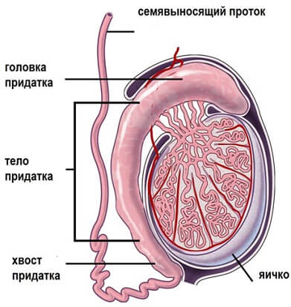

Slide 11
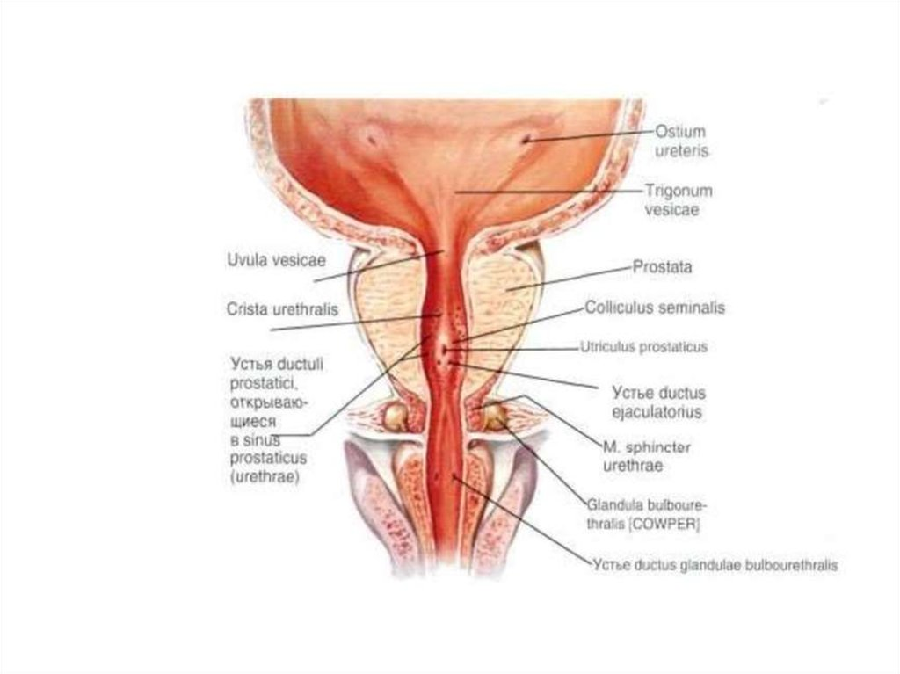

Slide 12
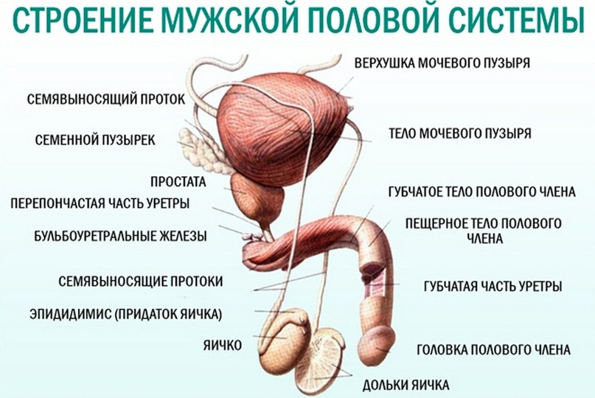

Slide 16
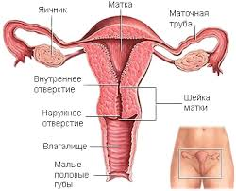

Slide 18
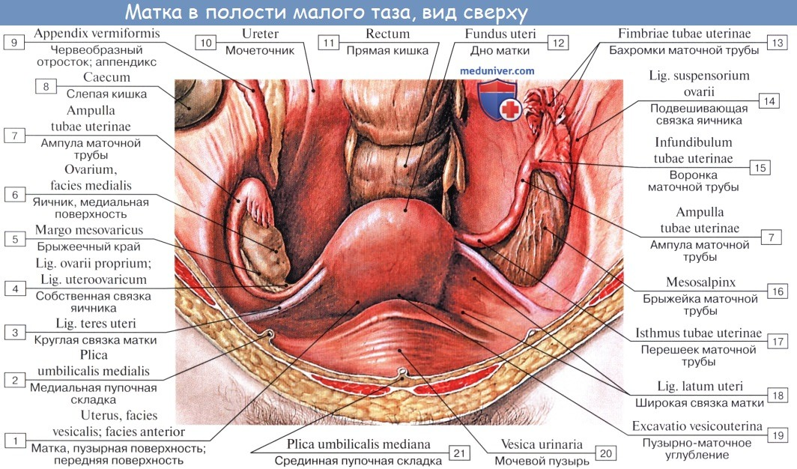

Slide 27
Общая схема закладки женских и мужских половых органов
1-парамезонефральные протоки
2-мезонефральные протоки
3-половые железы (яичник и яичко)
4-постоянная почка
5 - мочеполовой синус

Slide 29
Особенности строения половых органов в детском возрасте:
Паренхима яичка у новорожденных представлена сплошными тяжами первичных половых клеток. В первый год жизни яичко заметно увеличивается в размерах, а далее рост их замедляется. Наиболее интенсивно они растут после 10 лет и в период полового созревания. В этот же период развивается и система канальцев яичка. Придаток яичка в первые 10 лет растет медленно, а привесок яичка и привесок придатка яичка новорожденного имеют относительно большие размеры и продолжают увеличиваться до 8-10 лет, затем подвергаются обратному развитию.
Семенной канатик новорожденного относительно большой толщины.
Семявыносящий проток относительно тонкий. Мышечная оболочка протока, как и мышца, поднимающая яичко, у детей до 14 лет недоразвиты. Ампула слабо выражена. Жировой клетчатки в семенном канатике почти нет, она появляется в первые годы жизни.
Предстательная железа новорожденных лежит высоко, имеет округлую форму. Верхушка, основание и боковые доли железы почти не выражены. В железе преобладают мышечная и соединительная ткани, железистая - слабо развита, количество ее возрастает в период полового созревания. К 10-15 годам орган увеличивается в два раза. К подростковому периоду появляются доли, и железа приобретает форму, свойственную взрослым.
Семенные пузырьки у новорожденных расположены сравнительно высоко (опускаются с мочевым пузырем), поверхность их гладкая. В период первого детства (5-6 лет) поверхность семенных пузырьков становится неровной, а сами они медленно растут до 12-14 лет.
Половой член новорожденных имеет длину 2-2,5 см. Крайняя плоть закрывает головку. Парные пещеристые (кавернозные) тела развиты слабо, непарное губчатое наоборот выражено хорошо, но луковица его небольших размеров.
Мошонка новорожденных относительно больших размеров, кожа непигментирована, слабо развиты сальные железы.

Slide 30
Вопрос:
Какую функцию выполняют семявыносящие пути?

Slide 31
Благодарю за внимание!

